Slide 1
Requerimiento para ingresar al SiGeDI
Archivo Universitario Rafael Obregón Loría
Mayo 2019

Slide 2
Sistema docucéntrico para la gestión documental
100% web
Hecho a la medida
Proyección institucional
Basado en normas internacionales de gestión documental y TFG
Brinda trazabilidad a los trámites institucionales
Sistema colaborativo
Protege y garantiza la autenticidad y fiabilidad de los documentos

Slide 3
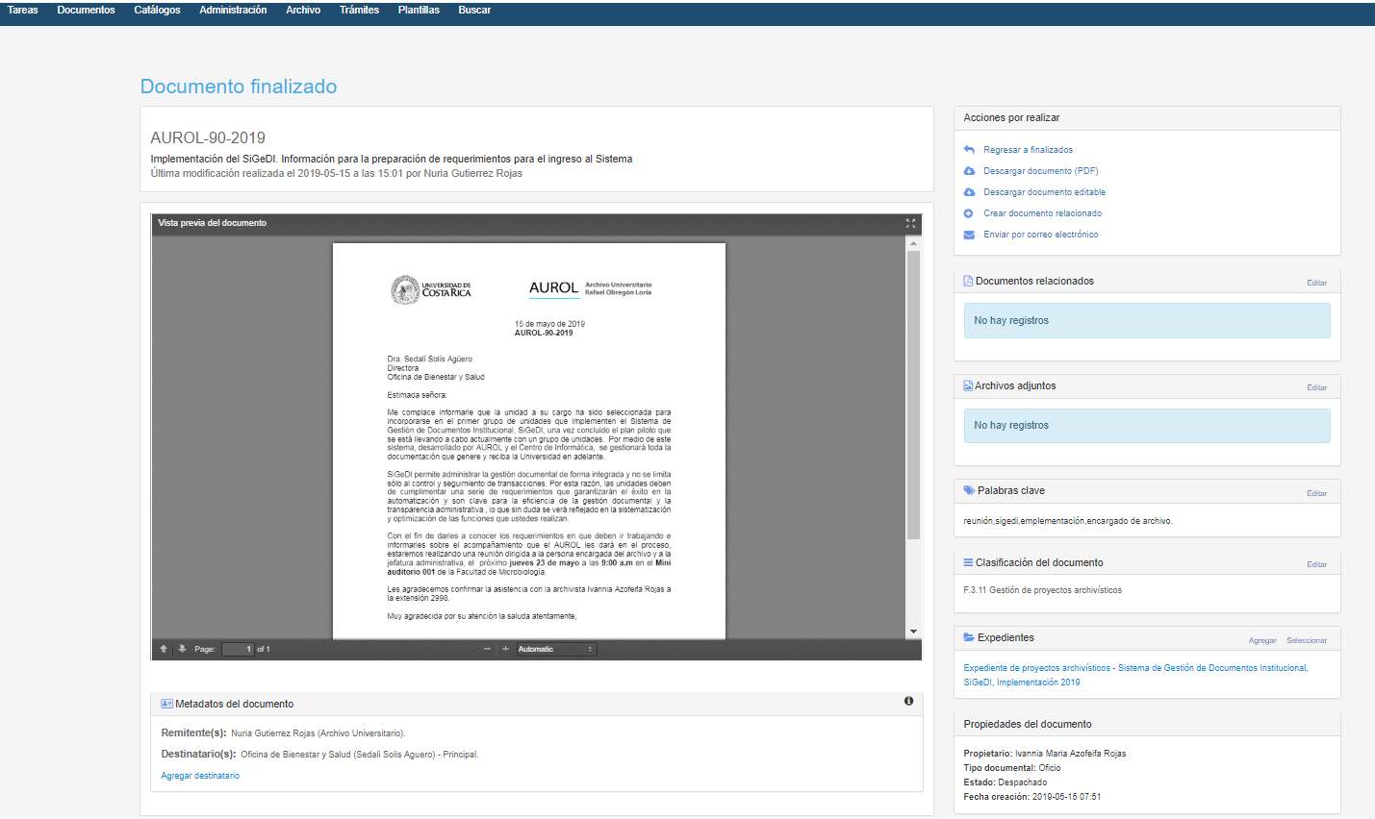
Ciclo de vida de los documentos
Desde su creación, revisión, aprobación, despacho, mantenimiento, hasta las transferencias o eliminaciones al archivo final.

Slide 4
Procesos archivísticos
Clasificación
Ordenación
Ubicación física (mediante unidades de instalación seleccionadas)
Descripción
Selección Transferencia Eliminación

Slide 5
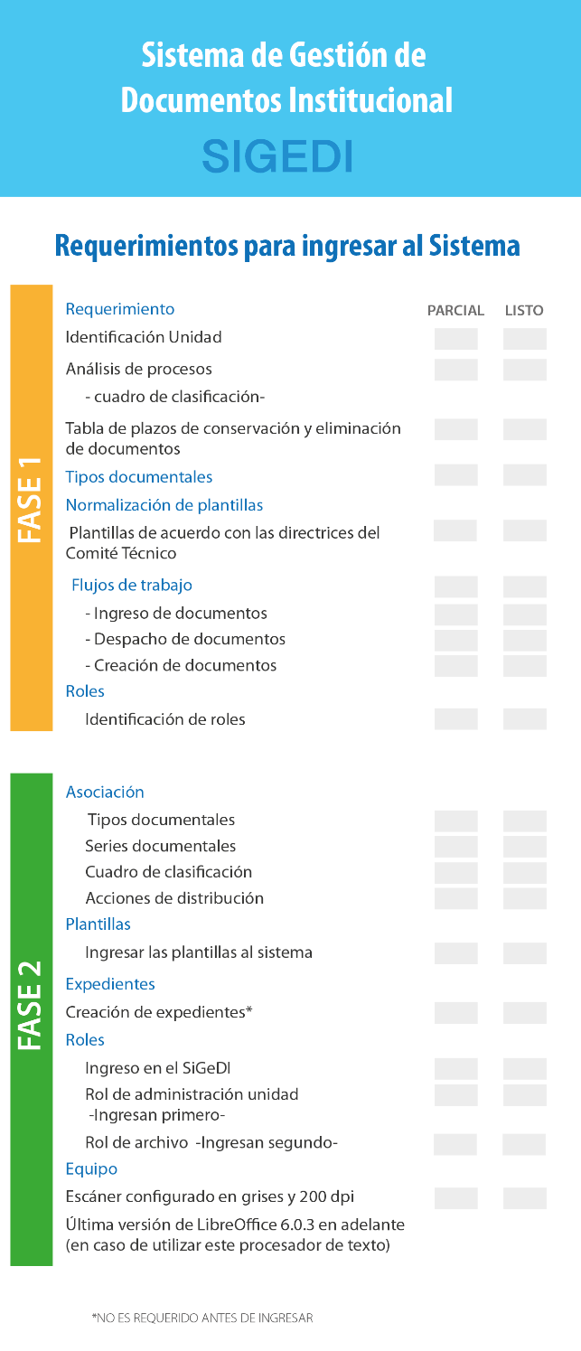

Slide 6
Identificación de la unidad
Permite la compresión del contexto histórico, administrativo y legal de la instancia universitaria, con el fin de determinar la evolución de las series documentales, la competencia de la unidad para crear los documentos en el marco jurídico en que se desenvuelve y su responsabilidad en la custodia de los documentos.

Slide 7
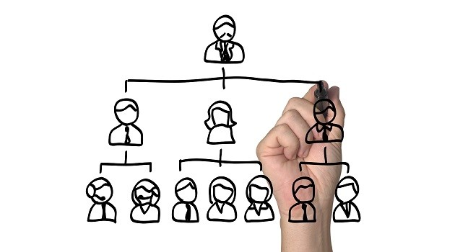
Identificación de la unidad
Identificación de la unidad productora

Slide 8
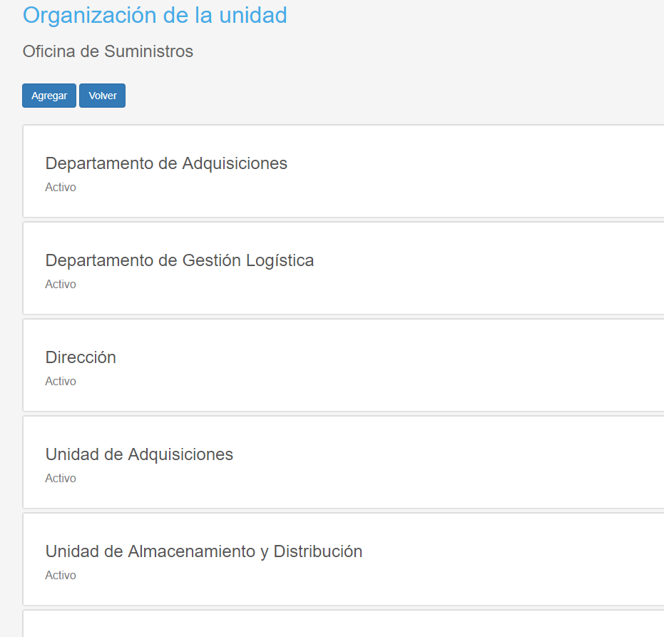
Identificación de la unidad

Slide 9
Análisis de procesos
Desde el ámbito archivístico el análisis de procesos contribuye con el fortalecimiento de la gestión documental y con ella la transparencia y la rendición de cuentas.
Por medio del análisis de procesos es posible identificar los flujos de trabajo que se llevan a cabo en las distintas instancias universitarias, los documentos que se generan, así como determinar la responsabilidad de los actores que intervienen en cada proceso.

Slide 10
Análisis de procesos
Análisis de procesos

Slide 11
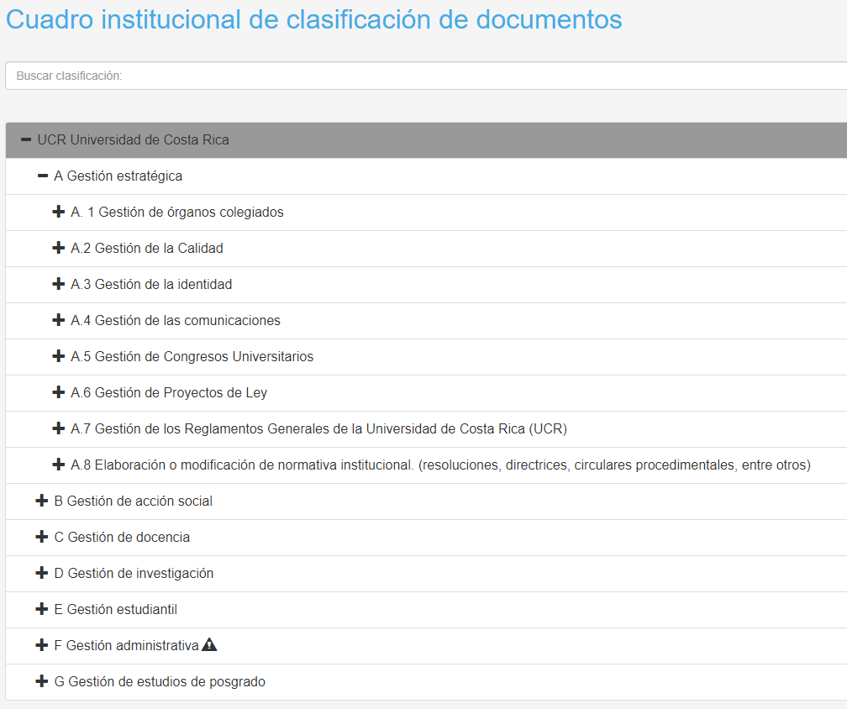
Análisis de procesos

Slide 12
Series documentales
A partir del conocimiento de las competencias, funciones y actividades de la unidad productora y de sus relaciones con otras instancias, se identifica, describe y valora una serie documental en concreto.
Identificación de series documentales

Slide 13
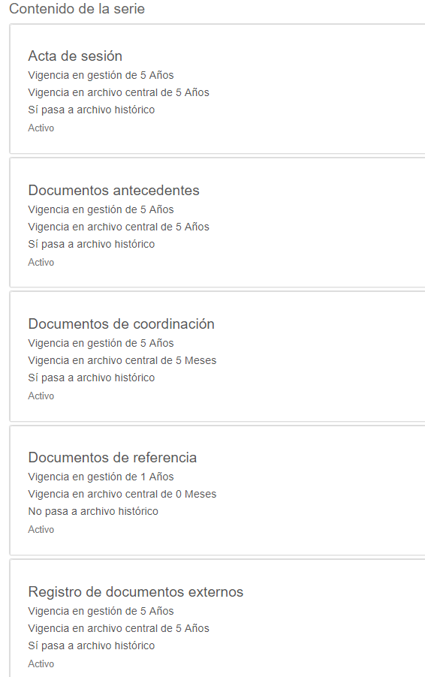
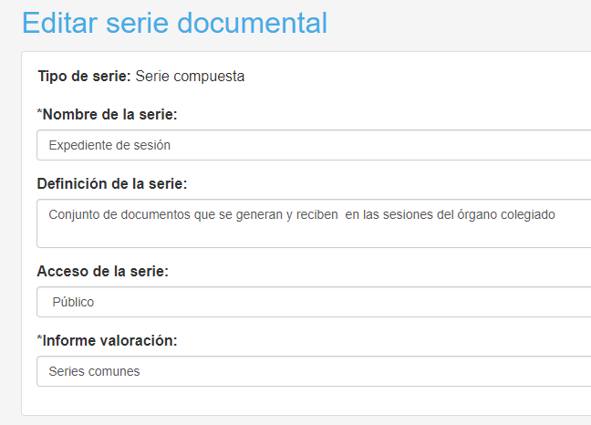

Slide 14
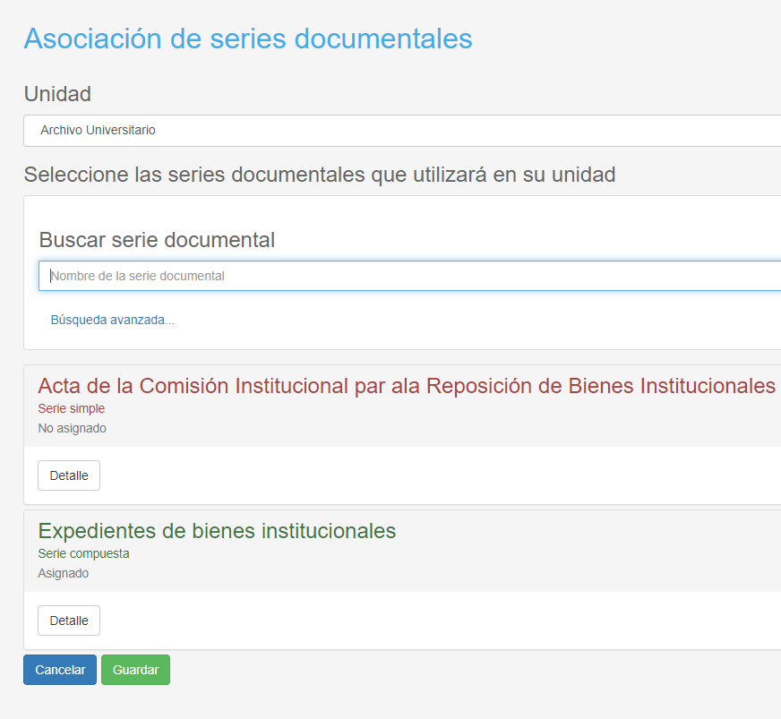
Series documentales
Series comunes

Slide 15
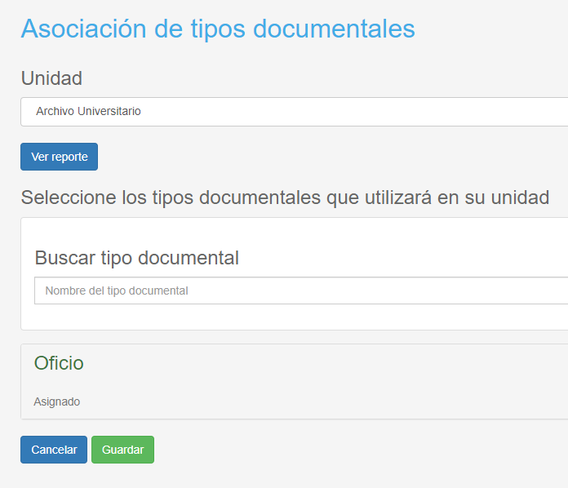
Tipos documentales
Tipos documentales

Slide 16
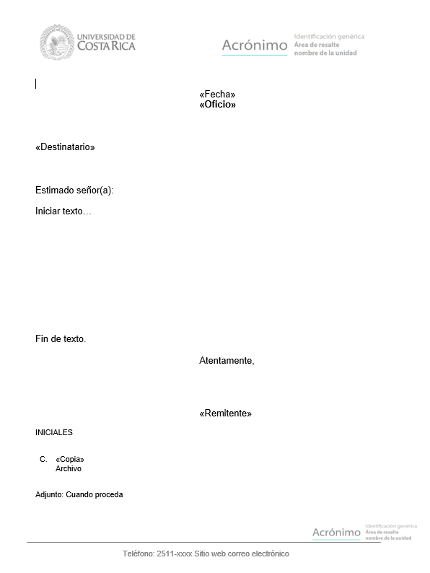
Normalización de plantillas

Slide 17
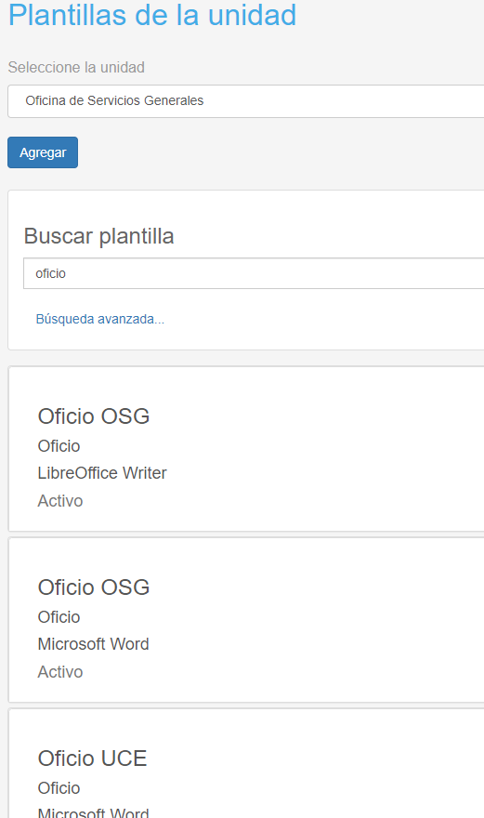
Normalización de plantillas

Slide 18
Flujos de trabajo
Los flujos de trabajo van a permitir establecer la forma como se trabaja en la unidad, es importante socializar esta información con todo el personal de la unidad.
Se pueden desarrollar de la forma como les sea más fácil de elaborar o de interpretar, es decir, puede ser en prosa, por medio de un diagrama, entre otros.

Slide 19
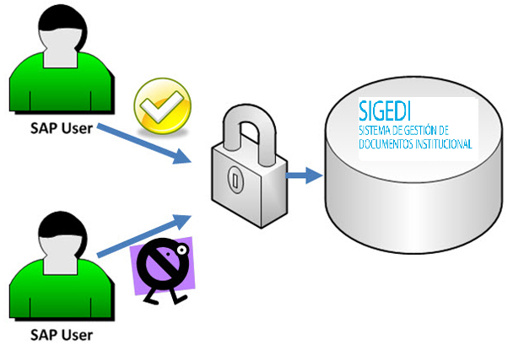
Identificación de roles
Niveles para la seguridad y el acceso
Roles

Slide 20
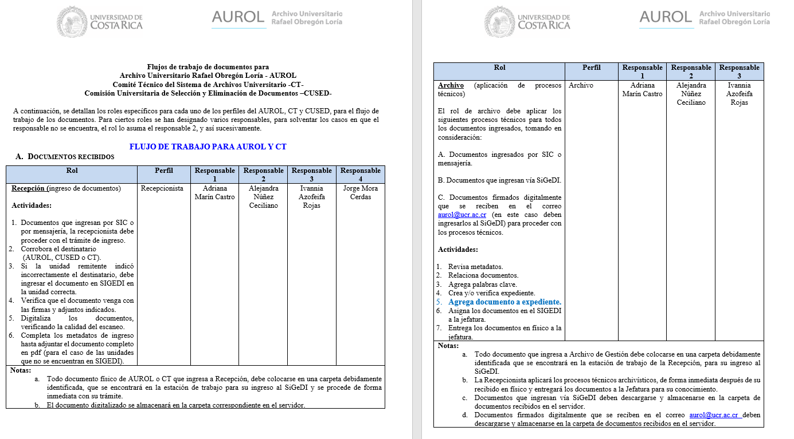

Slide 21
Responsabilidades
Compromiso del personal de la unidad
Autoridades
Encargados de archivos
Funcionarios universitarios

Slide 22
Beneficios
Permite el manejo integral de los documentos.
Facilita la organización de los documentos.
Ayuda a controlar la producción y trámite documental.
Identifica y refleja las funciones institucionales.
Integra los procesos archivísticos para el manejo de los documentos.

Slide 23
Beneficios
Contribuye a la disminución del uso de papel.
Facilita el control y acceso a los documentos.
Sirve de apoyo a los procesos institucionales.

Slide 24
Para más información
Sitio web: http://archivo.ucr.ac.cr/sigedi.htm
Consultas a los teléfonos 2997 con Ana Jaén
2992 con Flor Rodríguez
Correos: lucila.jaen@ucr.ac.cr - flor.rodriguez@ucr.ac.cr

Slide 25
Muchas Gracias!

